Slide 1
Polimorfizam
Programiranje 3 Aida Pirušić Kulturni Centar Kralj Fahd Mostar
U nekim dijelovima ove prezentacije korišteno je predavanje ‘Polimorfizam’’ – doc.dr. Denis Mušić)

Slide 2
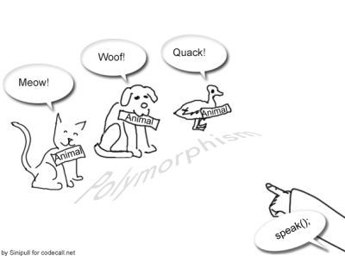
Polimorfizam
Višeobličje
Pojava da se jedan objekat može javiti u više oblika i više izdanja.
Polimorfizam je usko vezan uz nasljeđivanje.

Slide 3
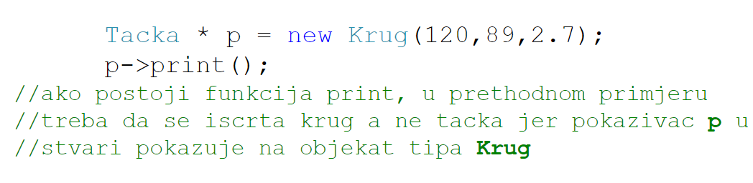
Polimorfizam
Polimorfizam je svojstvo objekta da izvršava operaciju na način svojstven izvedenoj klasi (kojoj pripada), bez obzira na činjenicu da mu se pristupa kao primjerku osnovne klase:

Slide 4
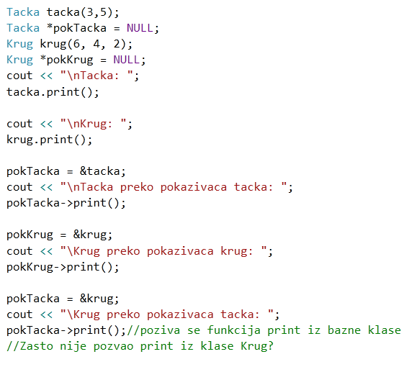
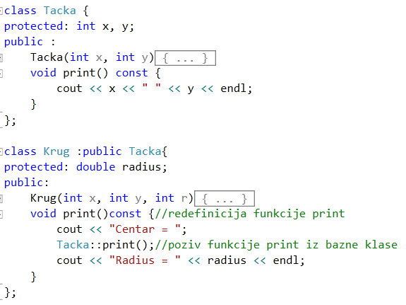
Polimorfizam
Pokazivač bazne klase može pokazivati na objekat izvedene klase, ali su mu dostupne samo funkcije definisane u baznoj klasi.

Slide 5
Virtualne funkcije
Dostupnost funkcija je određena tipom pokazivača što predstavlja značajno ograničenje (što smo vidjeli na prethodnom primjeru):
Kao rješenje je predstavljen koncept virtualnih funkcija kod kojih dostupnost funkcija zavisi od objekta na koji se pokazuje, ne od samog pokazivača.
Uslov da prethodni primjer pozove funkciju print od klase Krug, a ne Tacka, je da bazna klasa Tacka posjeduje funkciju print deklarisanu kao virtualnu.

Slide 6
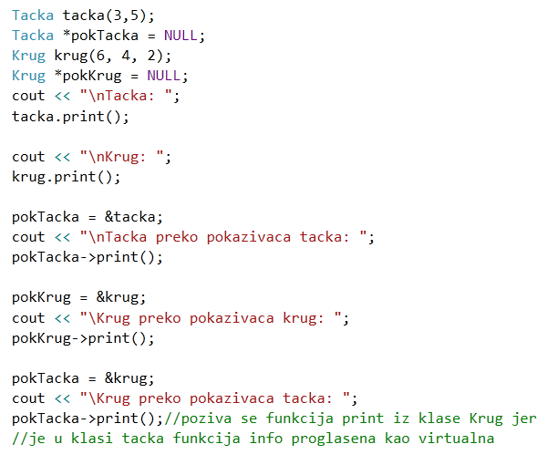
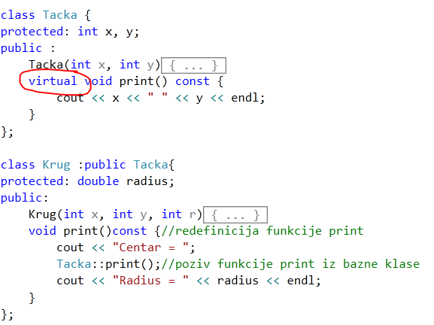
Virtualne funkcije

Slide 7
Virtualne funkcije
Funkcije članice bazne klase koje se u izvedenim klasama mogu realizovati specifično za svaku izvedenu klasu se nazivaju virutalne funkcije.
Izvedena klasa može, a i ne mora definisati svoju verziju virtualne funkcije bazne klase.
Kada se poziva virtualna funkcija objekta izvedene klase, uvijek se izvršava verzija svojstvena toj klasi, bez obzira što se tom objektu možda pristupa preko pokazivača ili reference na osnovnu klasu (polimorfizam).
Ako klasa posjeduje najmanje jednu virtualnu funkciju, dobra praksa je da se i destruktor proglasi virtualnim.

Slide 8
Virtualne funkcije
Da bi smo naglasili da je neka funkcija virtualna to radimo na način da dodamo ključnu riječ virtual.
Dobra praksa je i prilikom redefinicije navesti ključnu riječ virtual.
Dinamičko vezivanje (engl.Dynamic Binding) osigurava da se tokom izvršenja programa poziva odgovarajuća funkcija, što svakako zavisi od objekta, a ne od tipa pokazivača.

Slide 9

Apstraktne klase
Osnovna namjena apstraktnih klasa jeste da iamju ulogu bazne klase.
Imaju nekoliko osobina: - Obično su nekompletne - Potrebno je da izvedene klase dopunjavaju definicije funkcija - Nije moguće krerirati objekte apstraktne klase, ali je moguće kreirati pokazivač i referencu.
Za kreiranje apstraktne klase dovoljno je da se jedna virtualna funkcija proglasi “čistom”virtualnom funkcijom i to na sljedeći način:

Slide 10
Apstraktne klase
Bitno je napraviti razliku između: •Regularnih virtualnih funkcija koje imaju implementaciju, a njihovo redefinisanje je opcionalno •Čistih virtualnih funkcija koje nemaju implementaciju, tebi trebale biti redefinisane. U suprotnom, izvedene klase koje nisu izvršile njihovu redefiniciju također postaju apstraktne. Naprimjeru funkcije print, svaka izvedena klasa će morati definisati način na koji će njeni objekti biti iscrtavani.

Slide 11
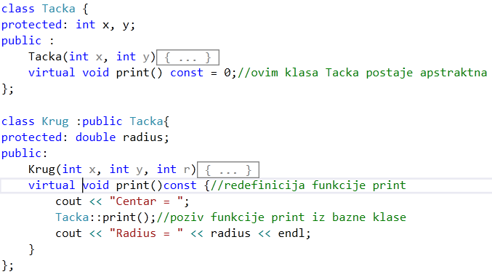

Apstraktne klase

Slide 12
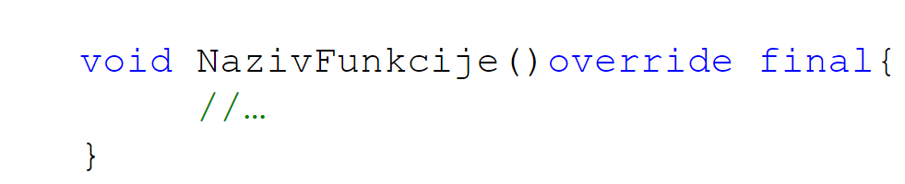
override i final
Unutar izvedenih klasa, prilikom prepisivanja (kreiranja vlastitih verzija) virtualnih funkcija iz bazne klase, može se koristiti i ključna riječ override, a ukoliko se u hijerarhiji klasa želi zabraniti dalje prepisivanje određene funkcije može se koristiti ključna riječ final.

Slide 13

Vježba
Zadatak u prilogu ...

Slide 14
Hvala na pažnji! aida.pirusic@hotmail.com

